Slide 1
大中票券債券市場展望雙週報
2020/08/24
Peter Tsai

Slide 2
市場回顧
最近二週，美公債10y利率呈現先漲後跌的行情。原先受債券供給增加影響，利率反彈至0.70%上方，後因受到美國請領失業救濟近人數增加，聯準會對未來經濟的保守看法，帶動利率下修。上周五美債收在0.6282%。台公債10y利率，期初受到美債影響，利率反彈到0.4%上方，但缺乏續漲因素，殖利率走勢下修整理。上週台債10y利率收在0.397%，5y收在0.31%。

Slide 3
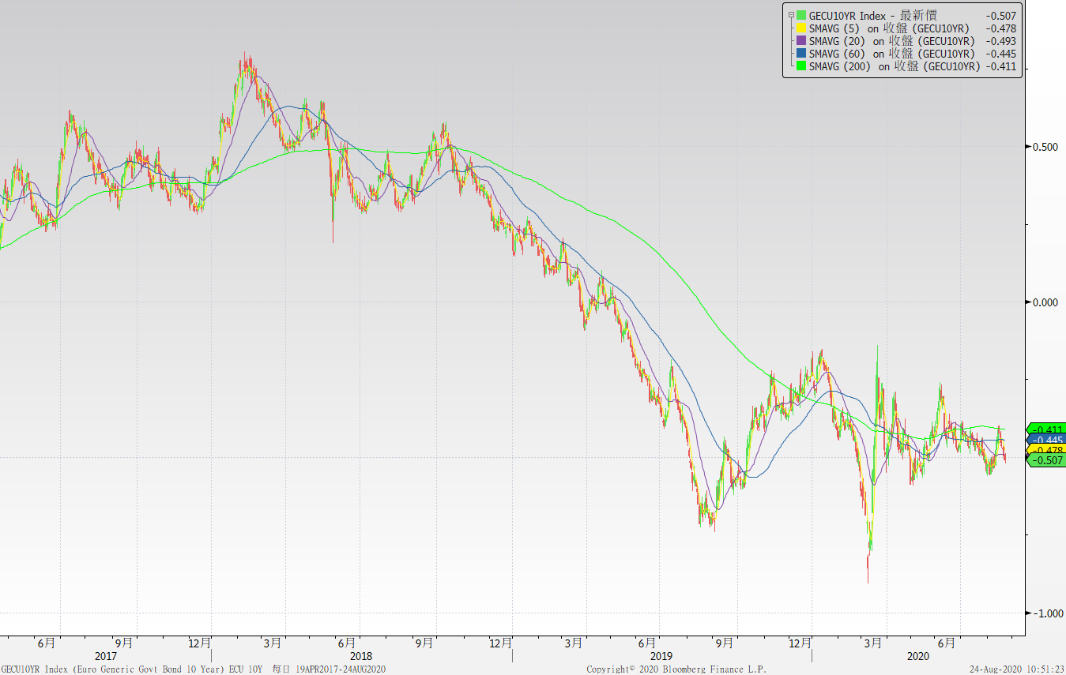
歐債十年期利率走勢圖

Slide 4
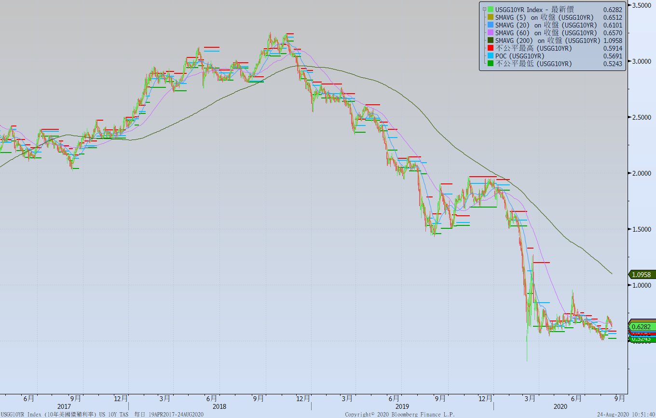
美債十年期利率走勢圖

Slide 5
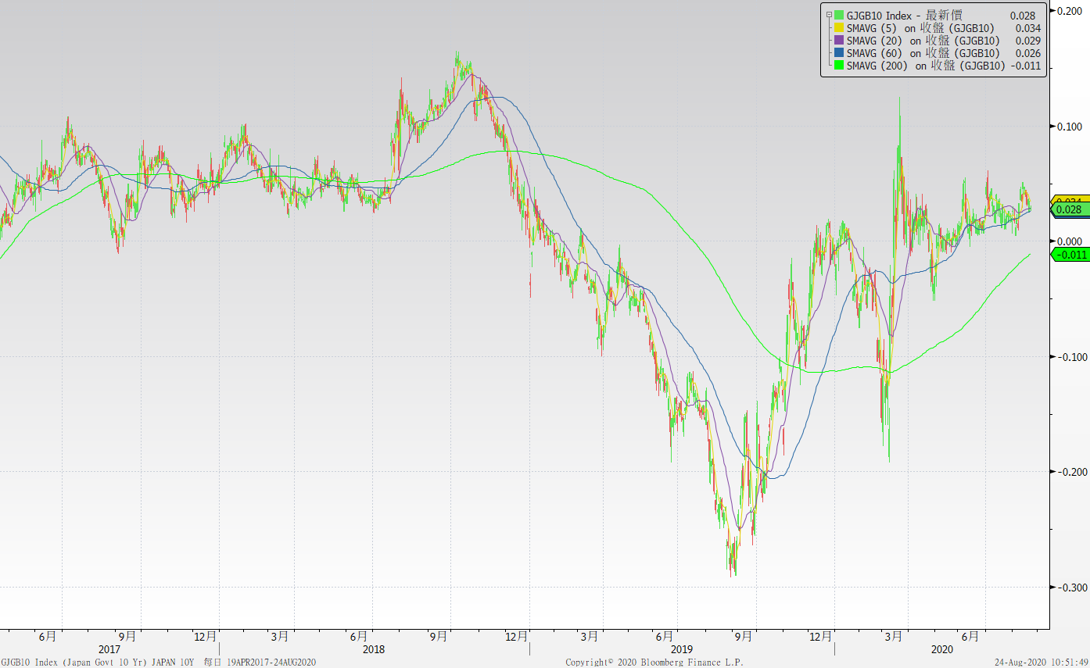
日債十年期利率走勢圖

Slide 6
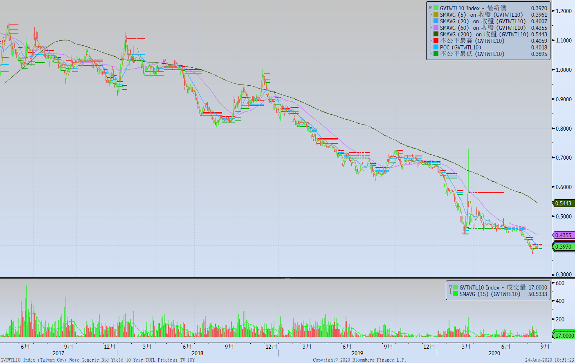
台債十年期利率走勢圖

Slide 7
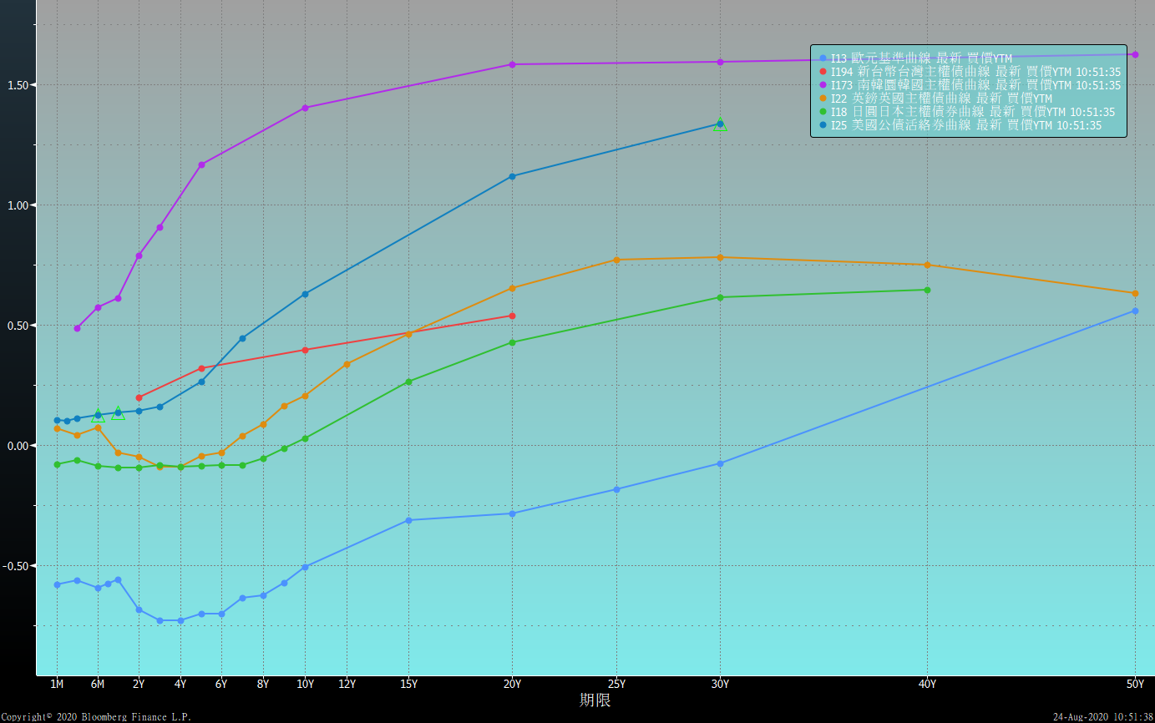
主要國家殖利率曲線

Slide 8
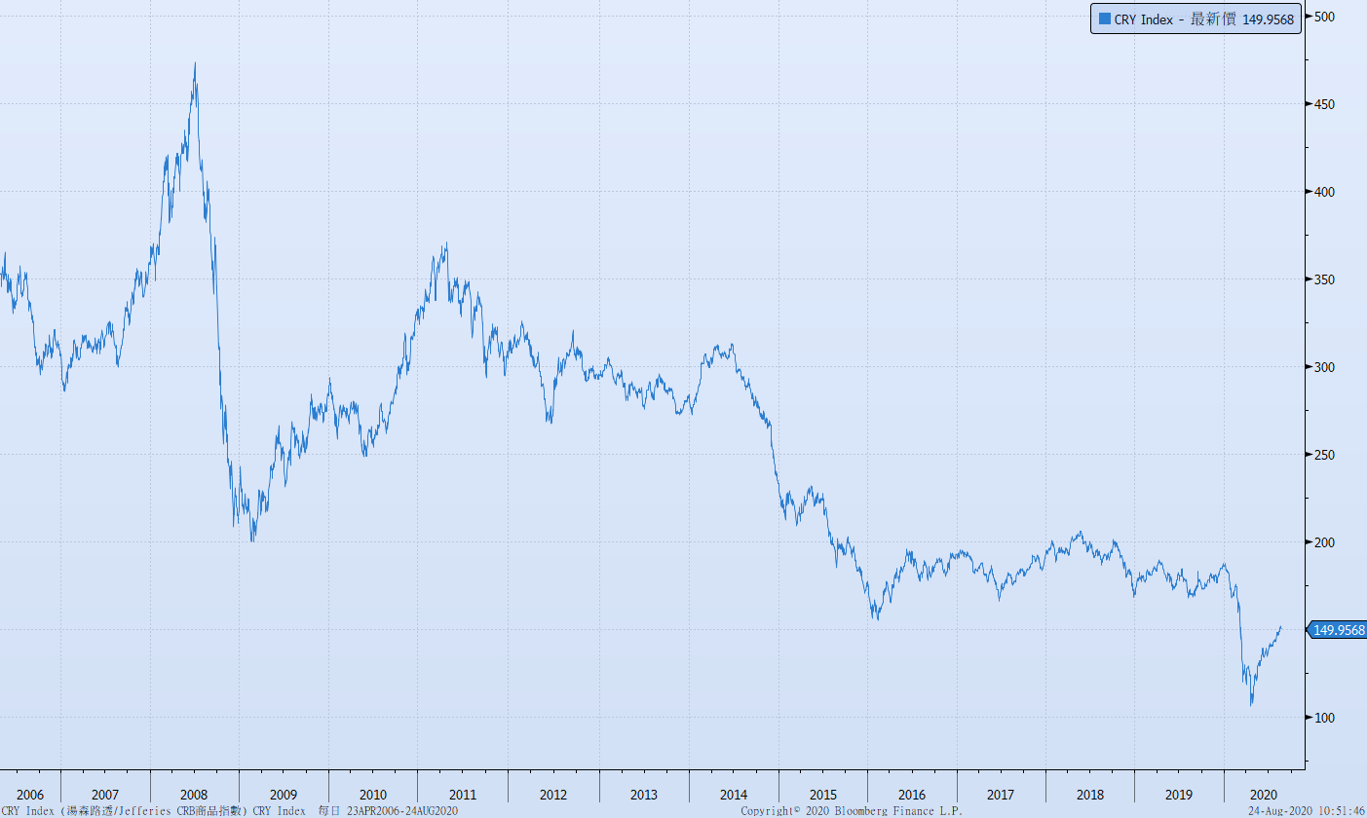
原物料指數

Slide 9
美國GDP成長率

Slide 10
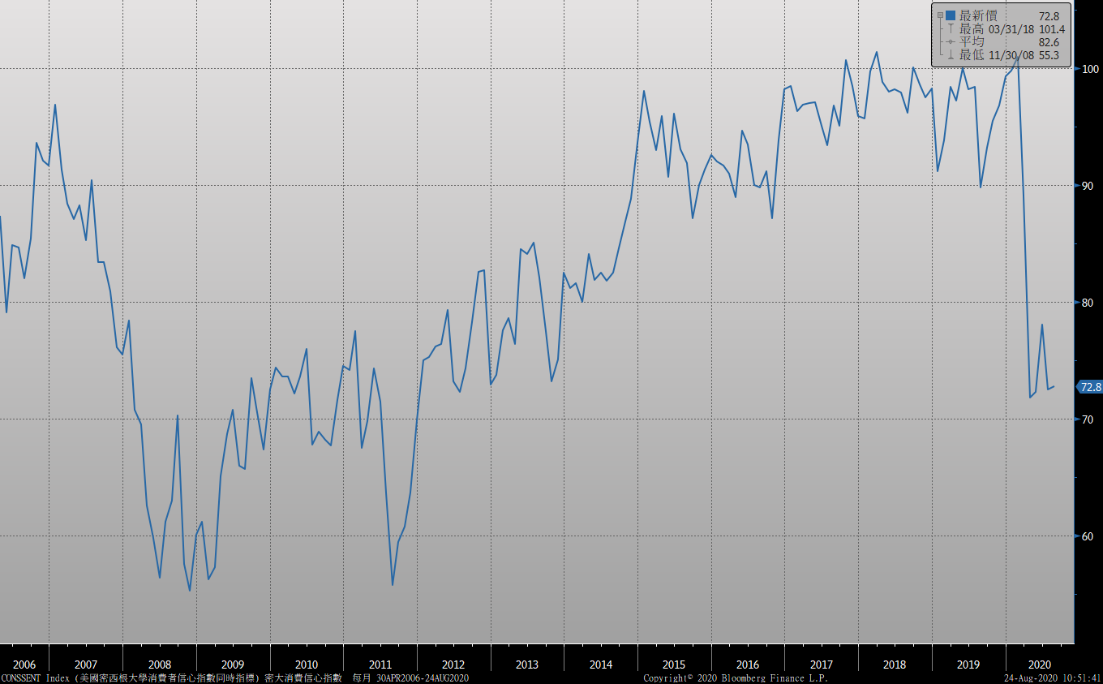
密大消費信心

Slide 11
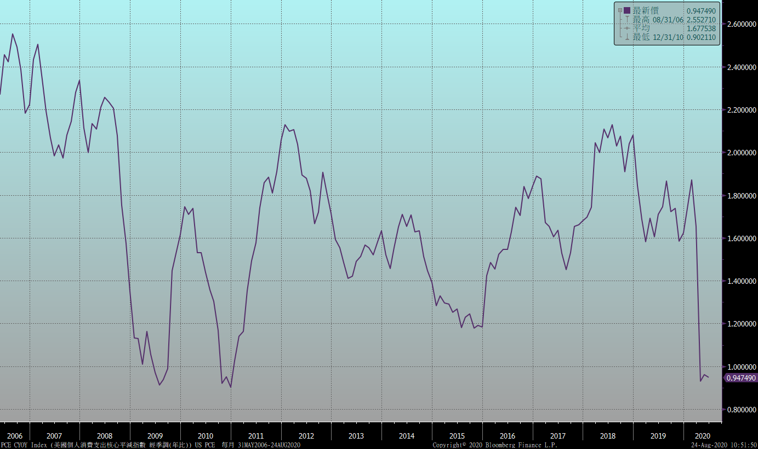
美國個人消費支出核心平減指數 經季調(年比)

Slide 12
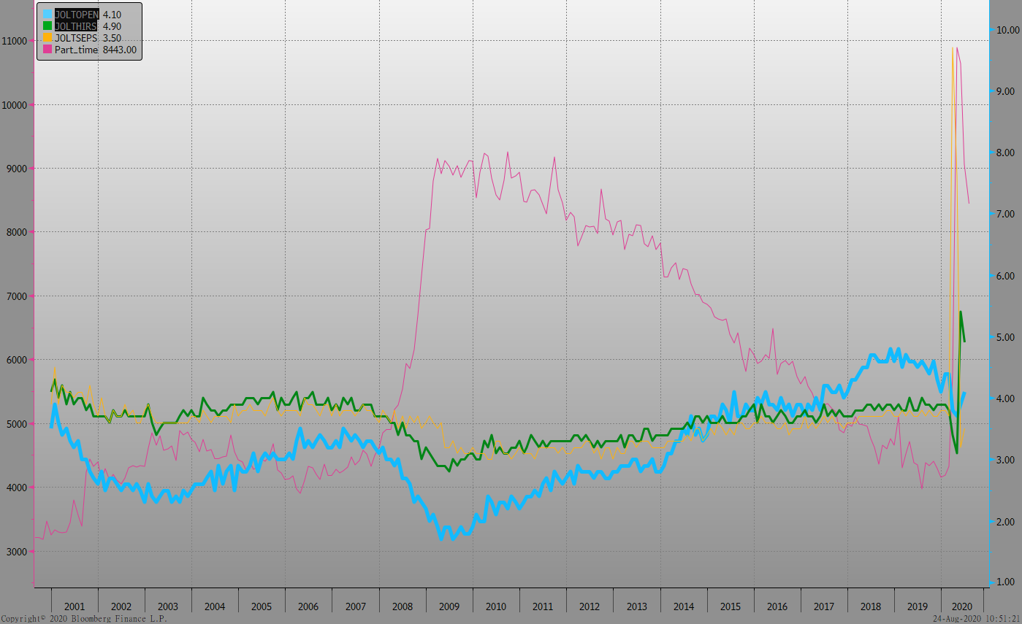
美國就業情況

Slide 13
美國非農就業人數

Slide 14
美國新屋及成屋銷售

Slide 15
ISM指數

Slide 16
LIBOR OIS

Slide 17
經濟數據預報

Slide 18
市場展望
從利率走勢看，美債10y利率月線偏下行，由於經濟尚未重拾動能，預估美債利率將測試區間低點。
經濟數據方面，即將公布美國7月新屋銷售，第二季GDP數值，7月耐久財訂單。德國8月IFO景氣指數。台債操作上，10y公債利率在標售後，利率反彈，但交易商偏多心態不變。台股短線上偶拉回修正，支撐債市偏多的看法。10y利率在0.40%上方不易站穩，但養券成本再跌空間有限，預估10y利率走勢將受壓抑。

